Slide 1
FORMULARIOS DE DIGITACION
TÉRMICO Y PDA
2025
SERVIU – ENTIDAD PATROCINANTE

Slide 2
A considerar…
En el marco del proceso de postulación, de acuerdo con lo señalado en el numeral 1 del artículo del D.S. N°27, las Entidades Patrocinantes son responsables de introducir completa y correctamente al sistema informático de postulación la información de los ´postulantes y del pryecto, por lo que deben verificar que los datos y antecedentes entregados correspondan, ya que una vez que la postulación sea enviada, no existirá posibilidad de corregir la información debido a errores de digitación de las EP, incluyendo los montos de subsidio y/o tipo de proyecto, entre otros.

Slide 3
PASO A PASO PARA POSTULAR LA
CARÁTULA GRUPAL.

Slide 4
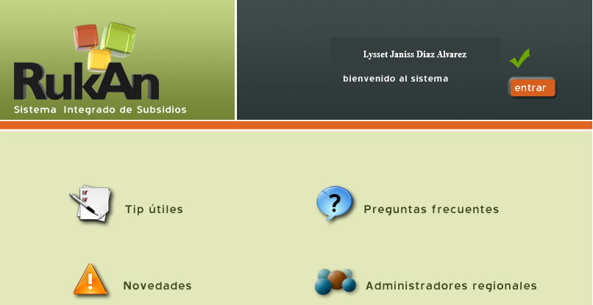
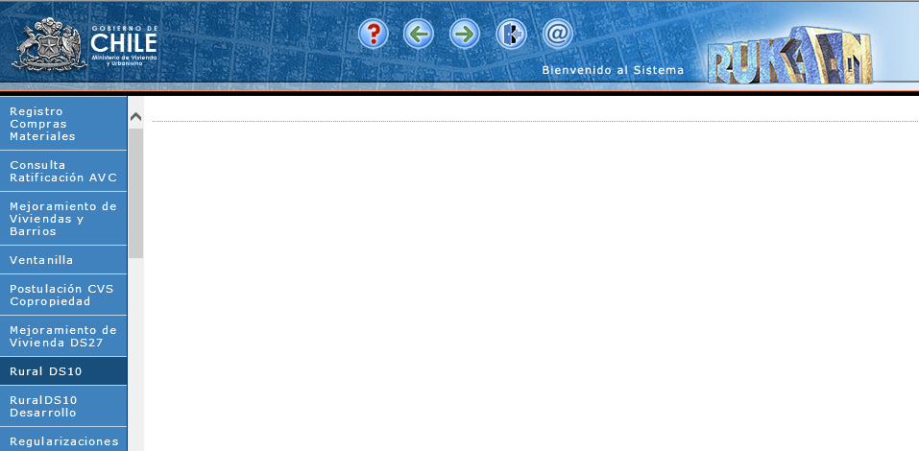
1. ENTRAR EN RUKAN
2. PRESIONAR MEJORAMIENTO DE VIVIENDAS Y BARRIOS

Slide 5
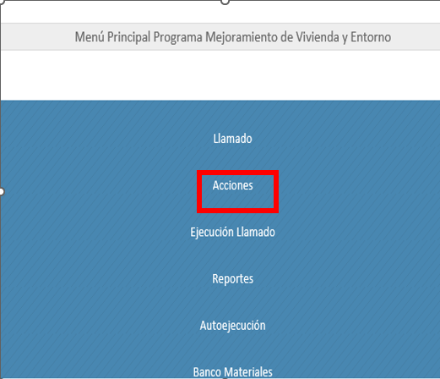
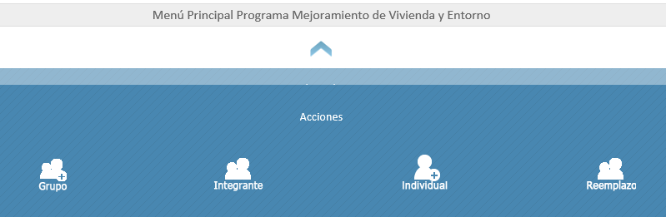
3. ENTRAR EN ACCIONES
4. PRESIONAR GRUPO

Slide 6
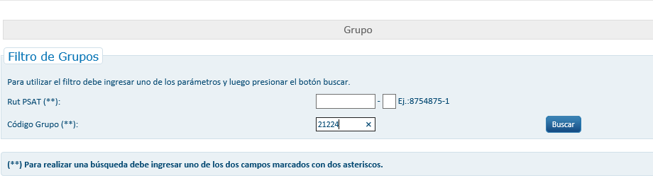
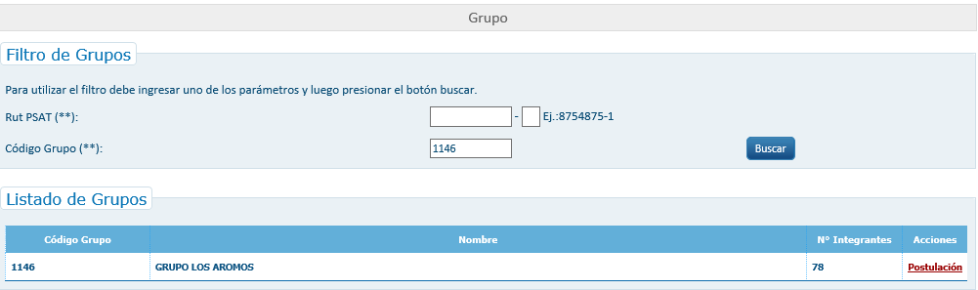
5. .DIGITAR EL NUMERO DE GRUPO Y PRESIONAR BUSCAR
6. SELECCIONAR EN EL LISTADO DE GRUPO “POSTULACION” COMO DETALLA LA IMAGEN

Slide 7
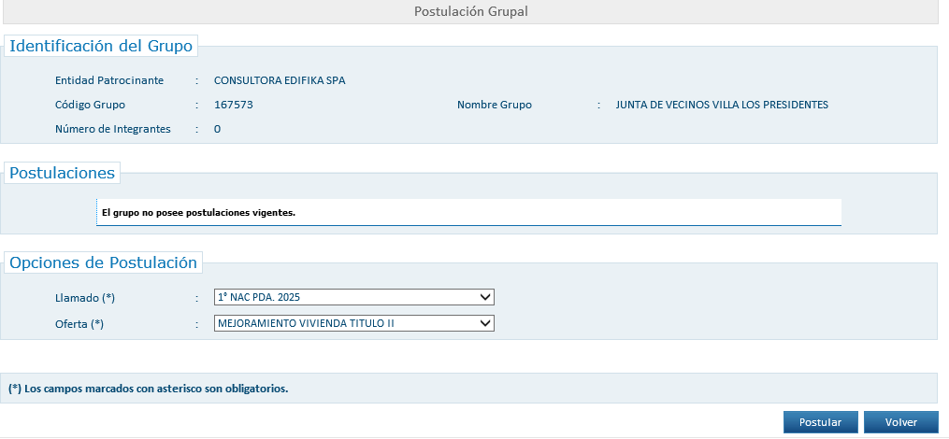

7. COMPLETAR EL CUADRO “OPCIONES DE POSTULACIÓN”, LUEGO PRESIONAR POSTULAR.

Slide 8
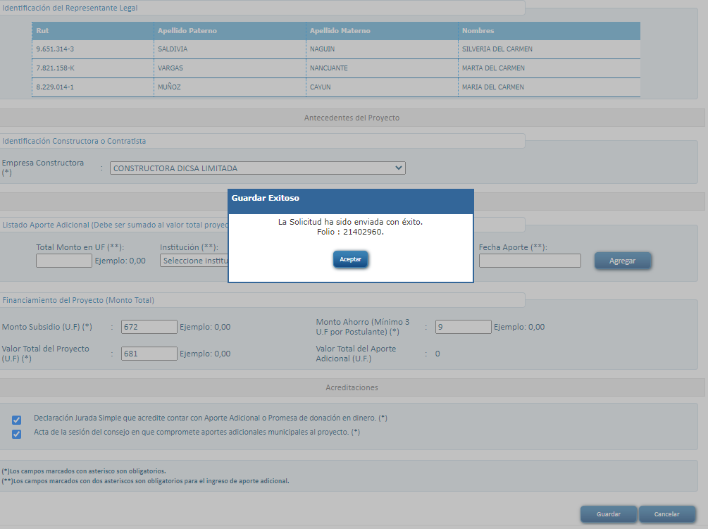
8. COMPLETAR LOS DATOS DE LA CARÁTULA GRUPAL .
PRESIONAR GUARDAR Y SI ESTAN LOS DATOS CORRECTOS EL SISTEMA LE ARROJARÁ EL NUMERO DE FOLIO.

Slide 9
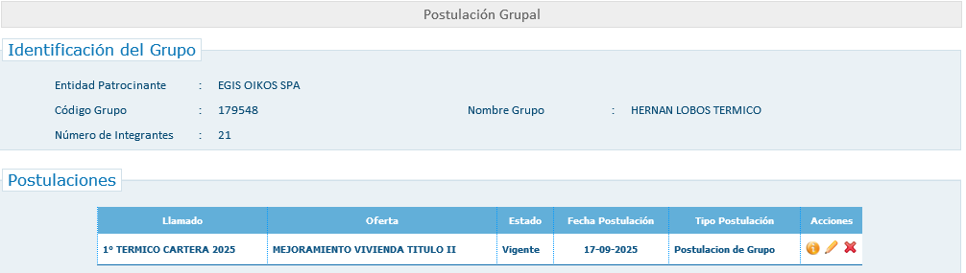
9. FINALMENTE , AL REVISAR CON EL CÓDIGO DEL GRUPO PODRÁ VERIFICAR QUE ESTÁ POSTULADA LA CARÁTULA.

Slide 10
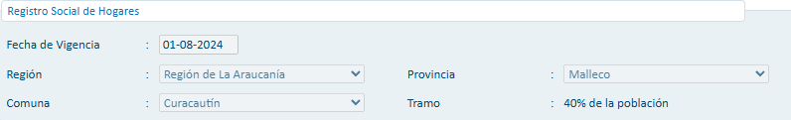
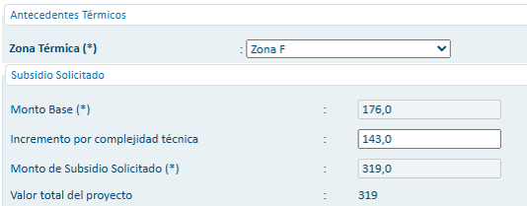
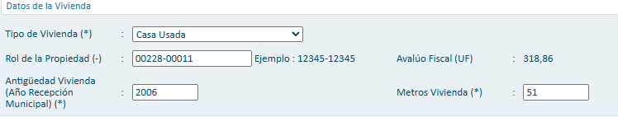
IMPORTANTE…
Tanto para la postulación individual como para la de “integrantes, el formulario de digitación en PDA y Térmico es el mismo.
Al digitar el RUT del postulante, el sistema traerá automáticamente la dirección desde el RSH (sin necesidad de digitar).
Al seleccionar la zona térmica, el sistema traerá en forma automática el monto máximo del subsidio base y el de complejidad técnica.
Al ingresar el ROL de la vivienda, se cargará automáticamente el avalúo fiscal.

Slide 11
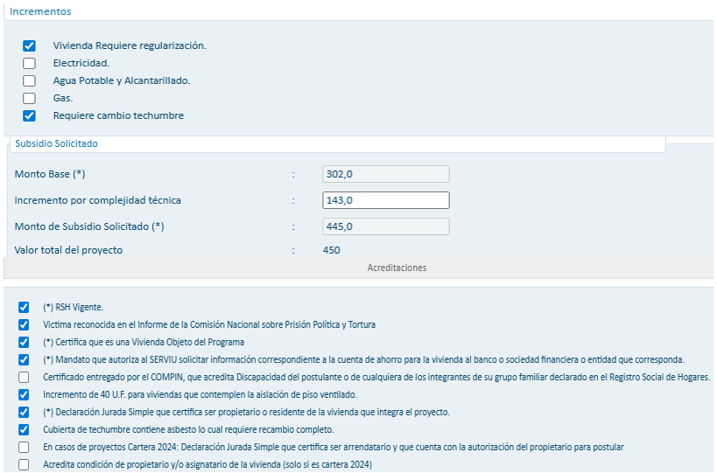
IMPORTANTE…
Al marcar los incrementos (ya sea en sección de incrementos o acreditaciones), el sistema mostrará el monto máximo correspondiente.
Una vez que los proyectos se encuentren calificados, se abrirá un proceso de cuadratura para los llamados PDA y Térmico, con el fin de que las entidades patrocinantes ingresen el monto exacto aprobado por SERVIU.

Slide 12
PASO A PASO PARA POSTULAR AL
INTEGRANTE DEL GRUPO.

Slide 13
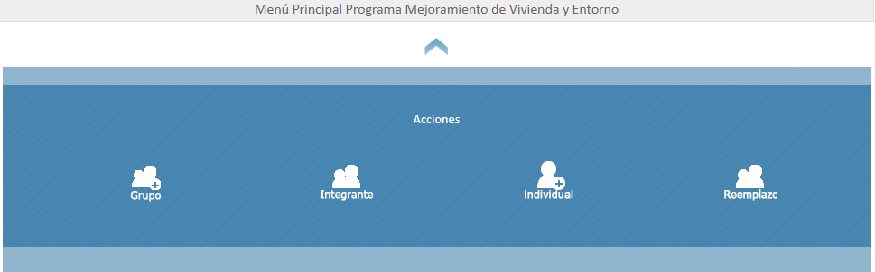
1. .ENTRAR EN ACCIONES Y HACER CLIC EN INTEGRANTES

Slide 14
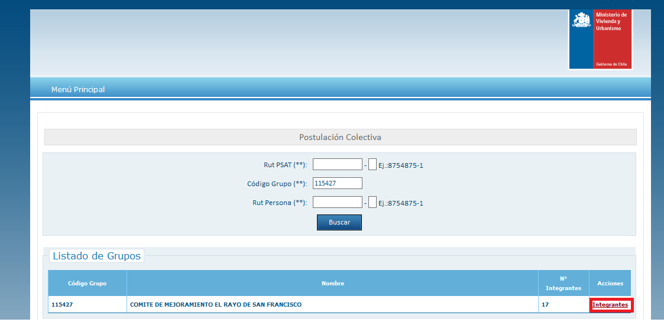
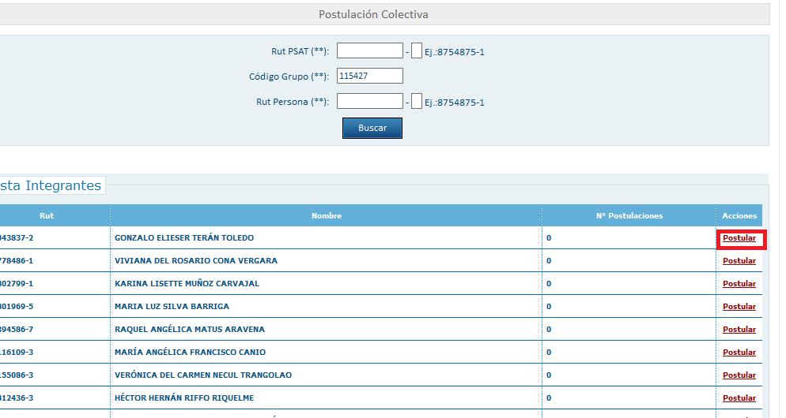
2. COLOCAR EL N° DEL GRUPO, MARCAR BUSCAR, LUEGO PRESIONAR INTEGRANTES
3. SE DESPLEGARÁ LA LISTA DE INTEGRANTES EN SISTEMA, PRESIONAR “ POSTULAR”

Slide 15
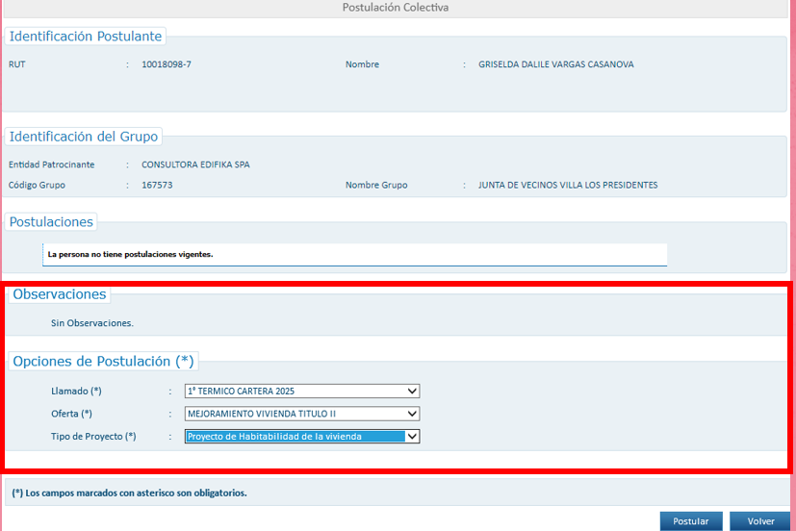
4. COMPLETAR EL LLAMADO, OFERTA, TIPO DE PROYECTO Y PRESIONAR POSTULAR

Slide 16
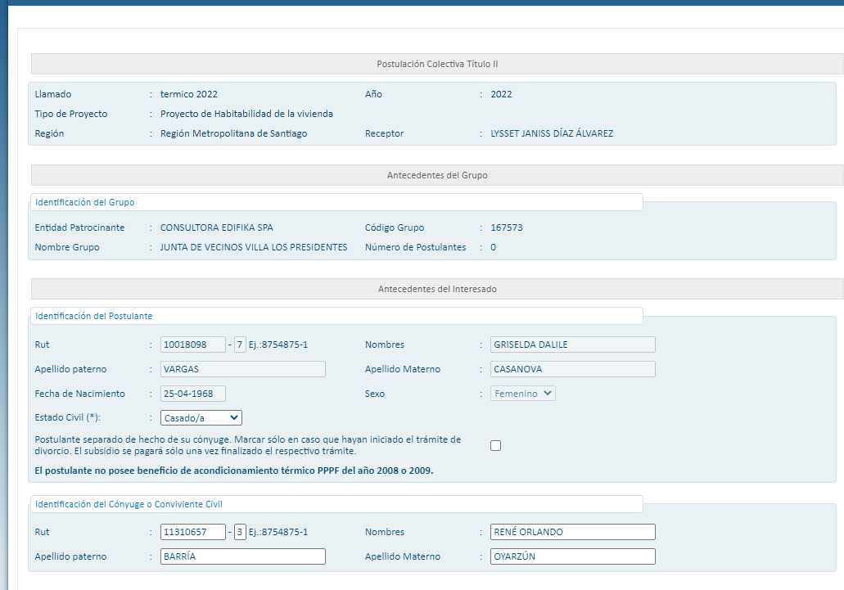
5. EL SISTEMA DESPLEGARÁ EL FORMULARIO DE POSTULACIÓN, USTED DEBERA COMPLETAR SOLO LO QUE EL SISTEMA LE PERMITA Y MARCAR LOS MONTOS DE SUBSIDIO E INCREMENTOS QUE OCUPARÁ.

Slide 17
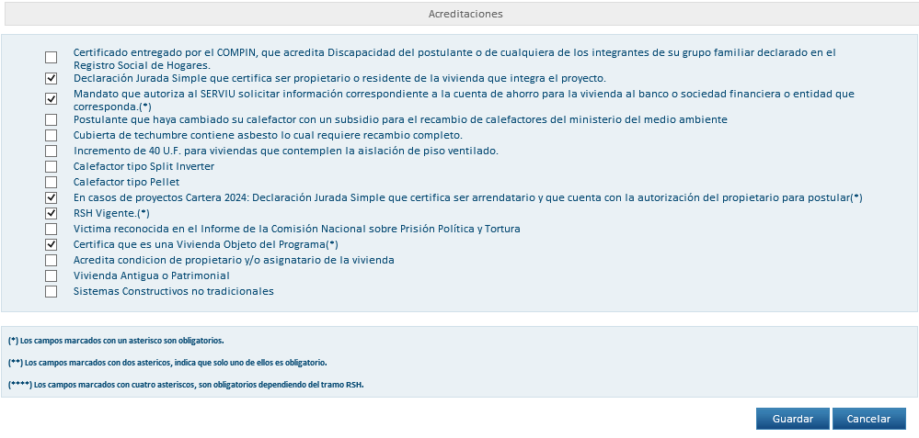
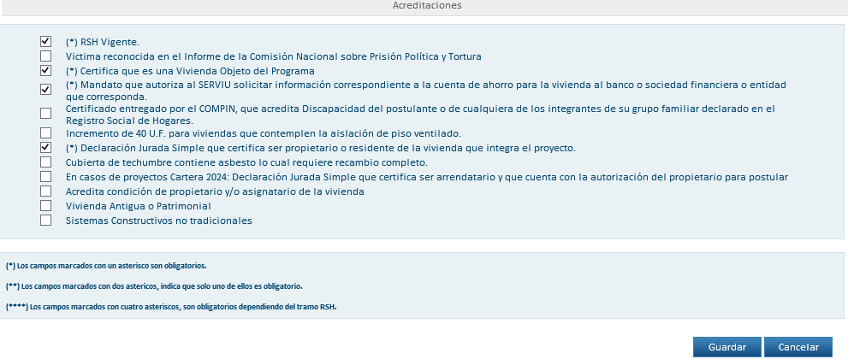
ACREDTICACIONES EN FORMULARIO PDA
ACREDTICACIONES EN FORMULARIO TERMICO
FINALMENTE, AL MARCAR LAS ACREDITACIONES NECESARIAS, PRESIONAR GUARDAR Y EL SISTEMA ARROJARÁ UN NUMERO DE FOLIO.

Slide 18
PASO A PASO PARA POSTULACIÓN
INDIVIDUAL

Slide 19
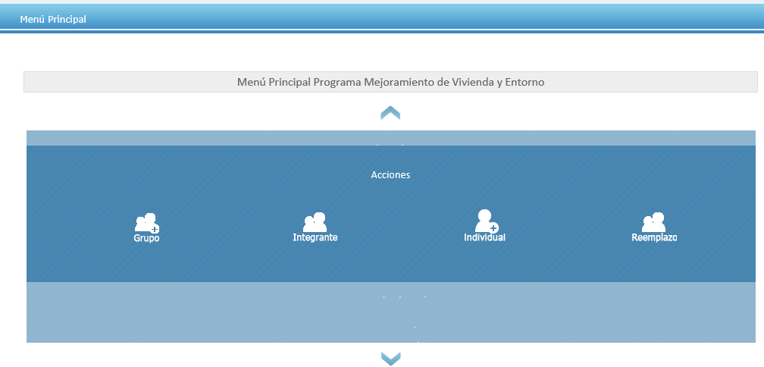

1. MISMO PROCESO ANTERIOR, PERO EN ACCIONES INGRESAR A INDIVIDUAL COMO DETALLA LA IMAGEN

Slide 20
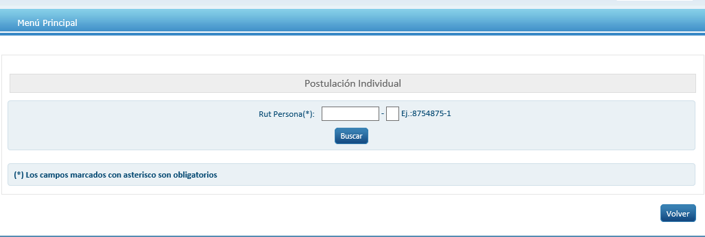
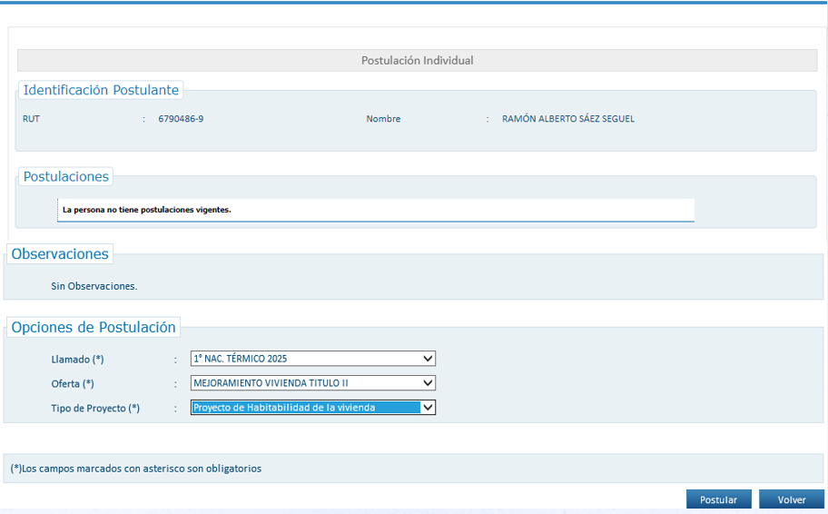
2. DIGITAR EL RUT DE LA PERSONA.
3. SELECCIONAR EL NOMBRE DEL LLAMADO, LA OFERTA CORRESPONDIENTE, TIPO DE PROYECTO Y LUEGO POSTULAR

Slide 21
5. EL SISTEMA DESPLEGARÁ EL FORMULARIO DE POSTULACIÓN, USTED DEBERA COMPLETAR SOLO LO QUE EL SISTEMA LE PERMITA Y MARCAR LOS MONTOS DE SUBSIDIO E INCREMENTOS QUE OCUPARÁ.

Slide 22
ACREDTICACIONES EN FORMULARIO PDA
ACREDTICACIONES EN FORMULARIO TERMICO
FINALMENTE, AL MARCAR LAS ACREDITACIONES NECESARIAS, PRESIONAR GUARDAR Y EL SISTEMA ARROJARÁ UN NUMERO DE FOLIO.

Slide 23


